Slide 1
Федеральное государственное вне бюджетное образовательное
учреждение высшего образования «Красноярский государственный
медицинский университет имени профессора В.Ф.Войно-Ясенецкого»
Министерства здравоохранения Российской Федерации
Фармацевтический колледж
МДК 03.01 Организация деятельности аптеки и ее структурных подразделений.
ПМ 03. Организация деятельности аптеки и ее структурных подразделений и руководство аптечной организацией при отсутствии специалиста с высшим образованием
Дневник производственной практики для обучающихся 3 курса по специальности 33.02.01 Фармация 5 семестр
На базе “Аптека от склада” г. Красноярск, ул. Урицкого 47
Выполнила: Можейко А.В. 308 группа
Общий и непосредственный руководитель: Милецкая Е.Л(заведующая)
Методический руководитель: Казакова Е.Н(преподаватель)
Красноярск, 2022 г.

Slide 2
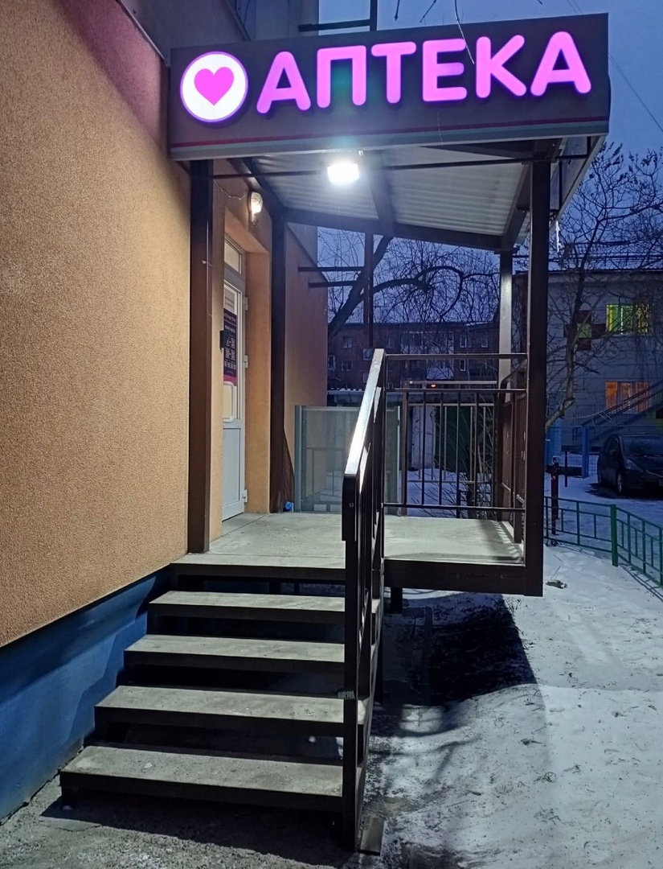
Вывеска аптеки:

Slide 3
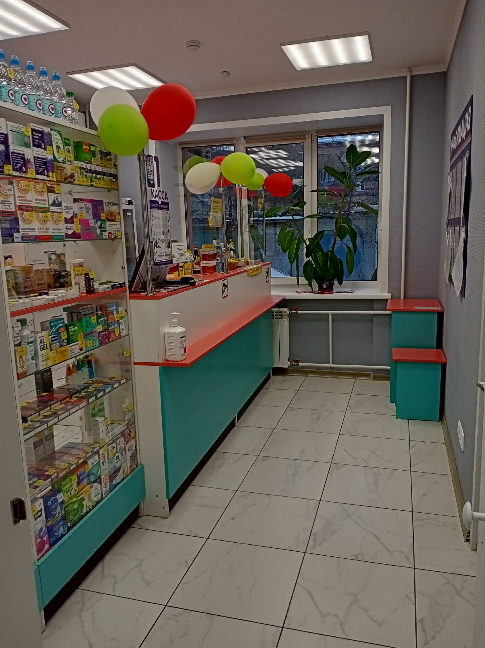
Торговый зал:

Slide 4
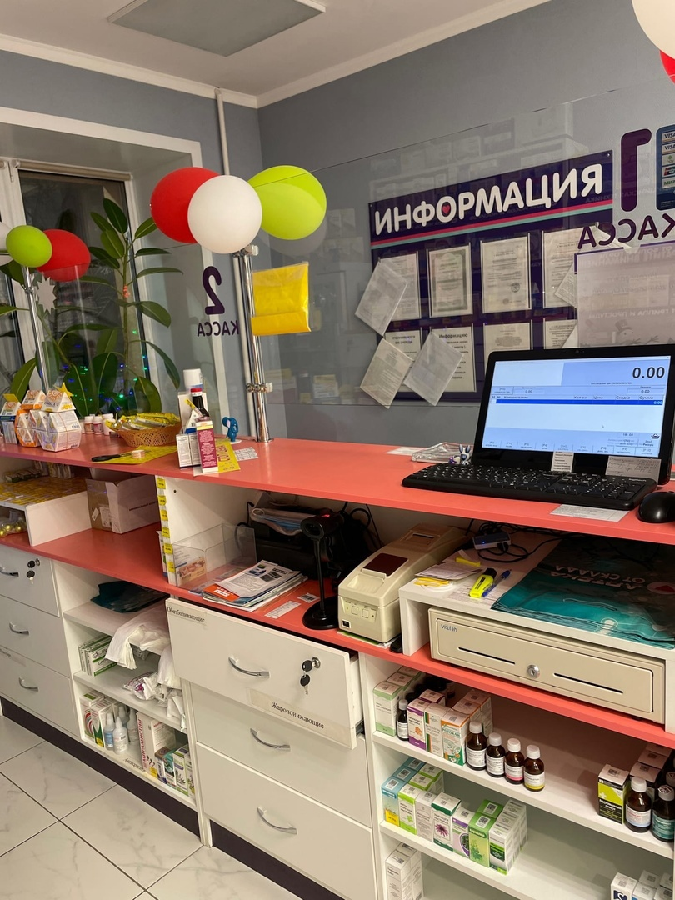
Рабочее место фармацевта:

Slide 5
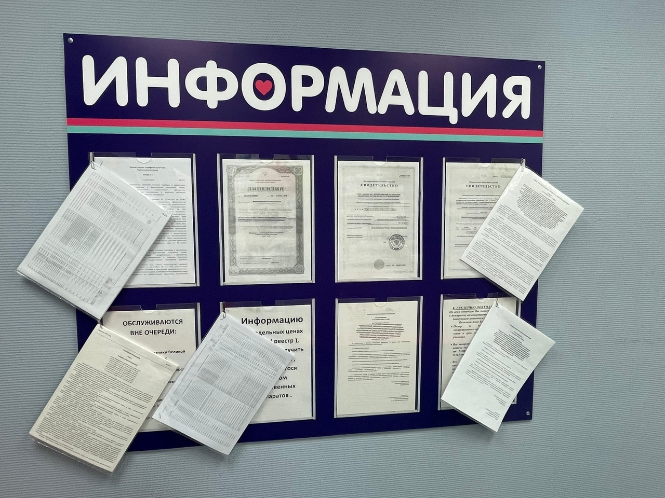
Информационный стенд для посетителей:

Slide 6
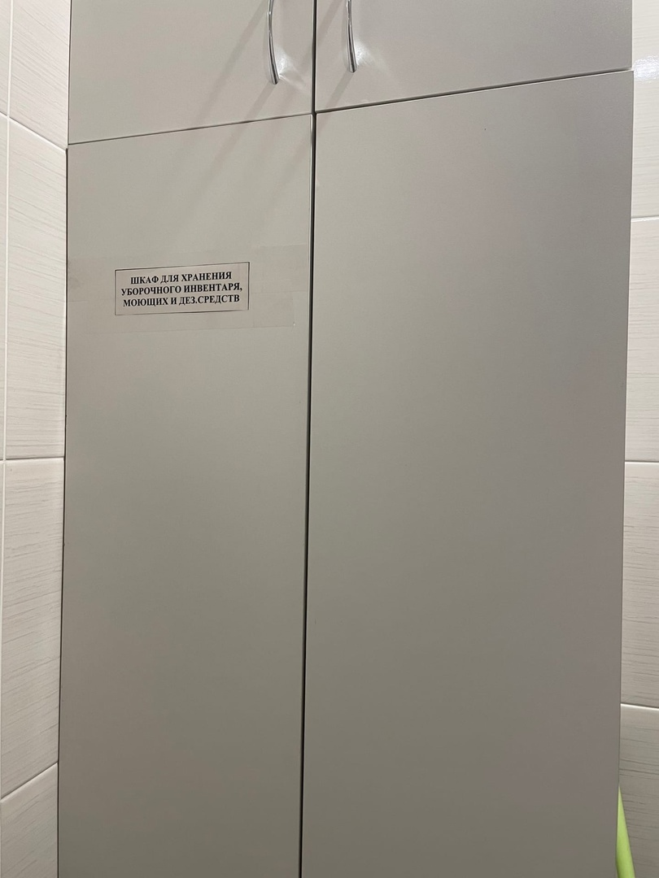
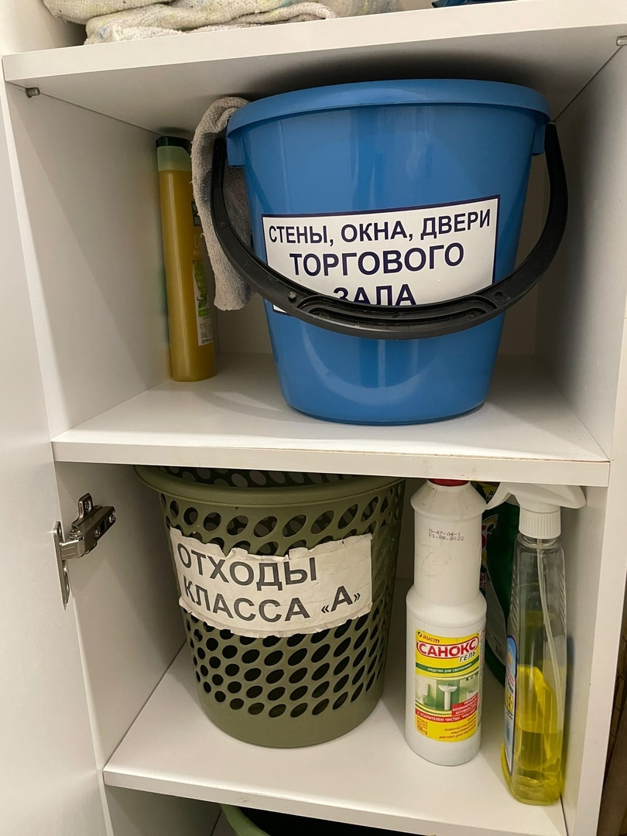
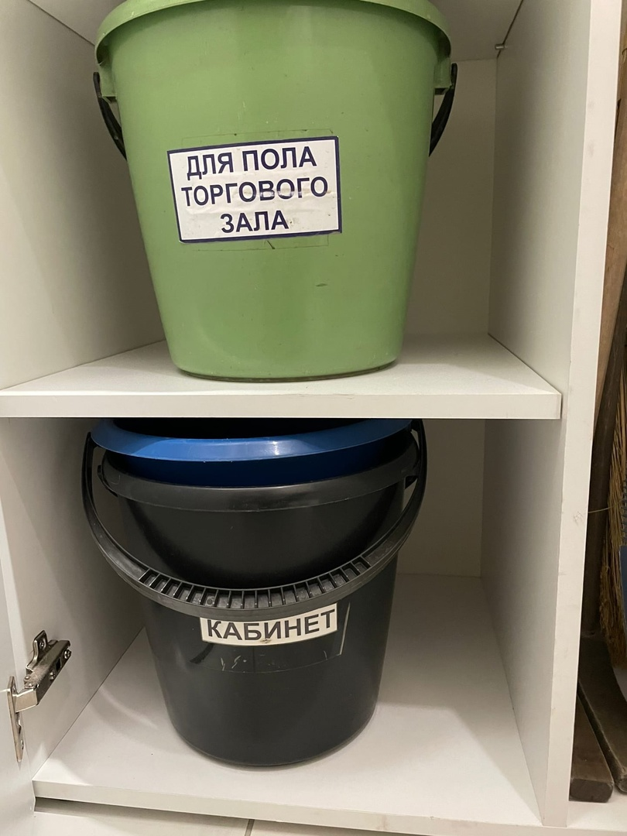
Шкаф для хранения уборочного инвентаря:

Slide 7
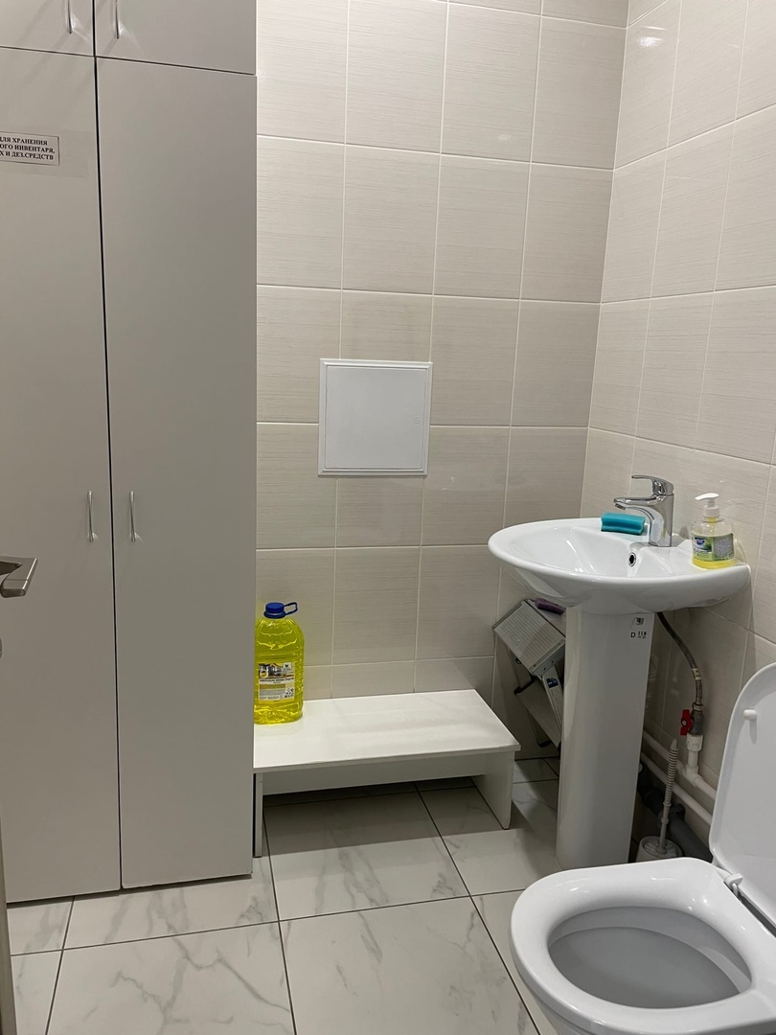
Санузел:

Slide 8
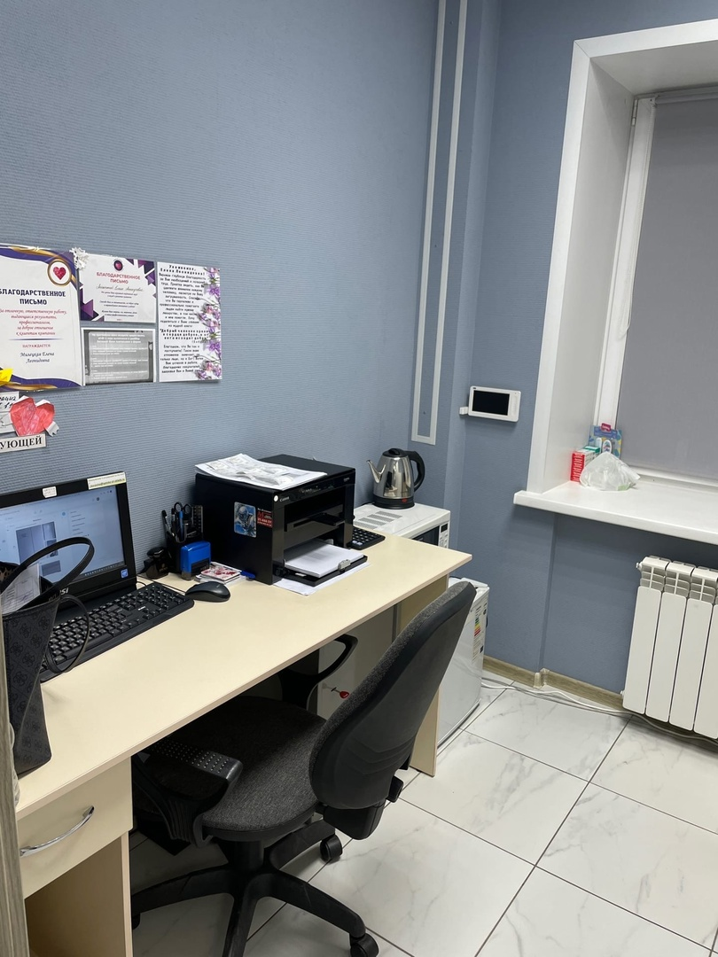
Административно-бытовая зона:

Slide 9
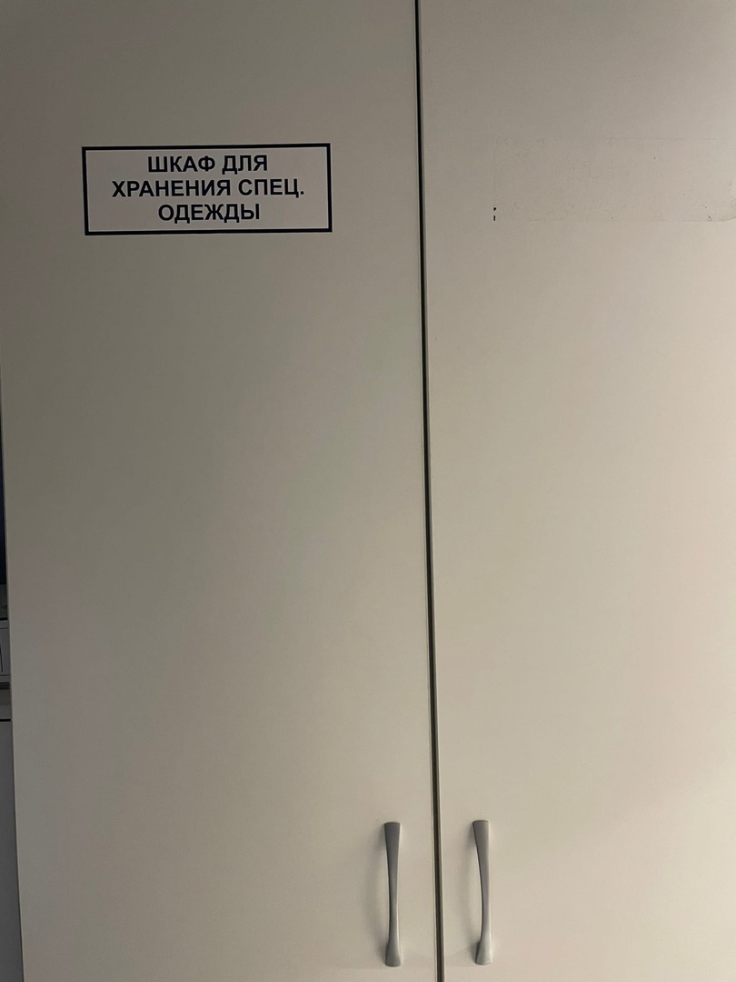
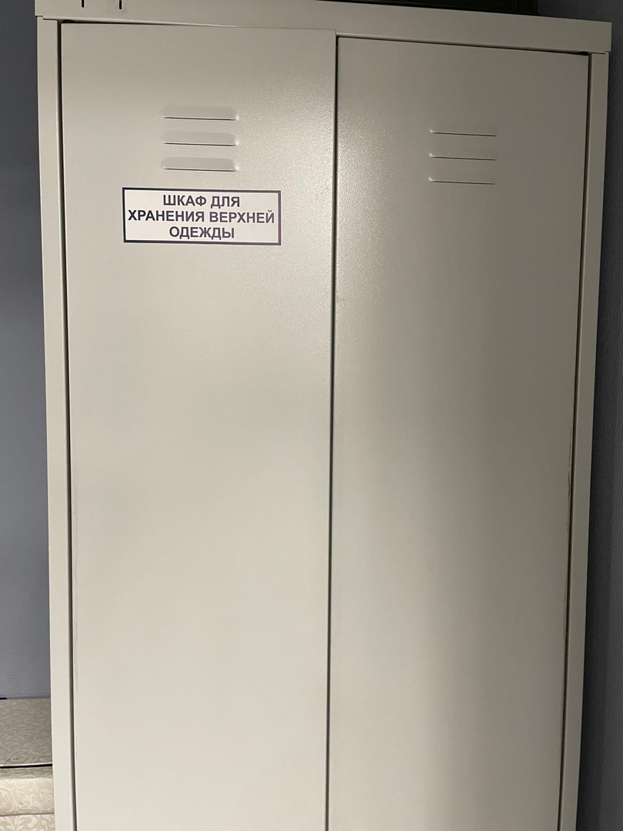
Зона хранения верхней и санитарной одежды:

Slide 10
Фармацевт в санитарной одежде:

Slide 11
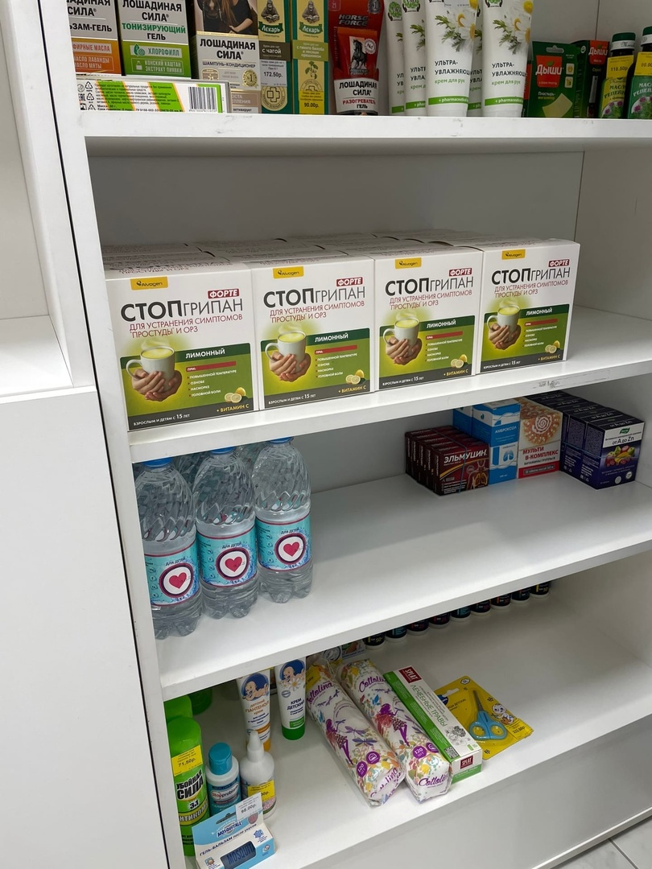
Материальная комната:

Slide 12
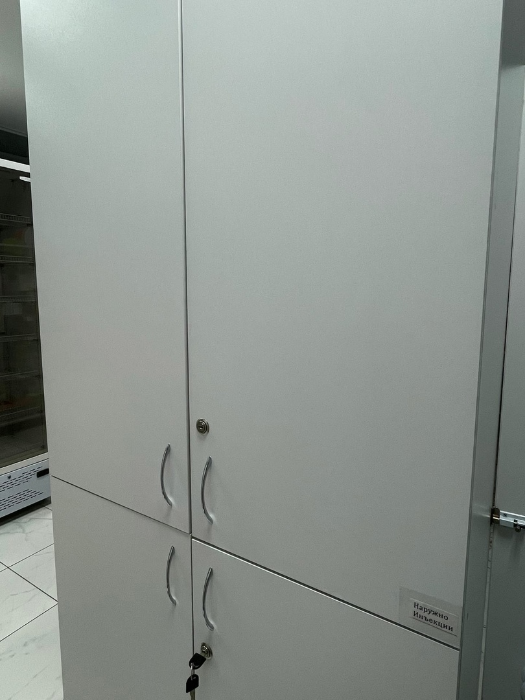
Шкафы для хранения наружных лп, внутренних лп,лп для инъекций:

Slide 13
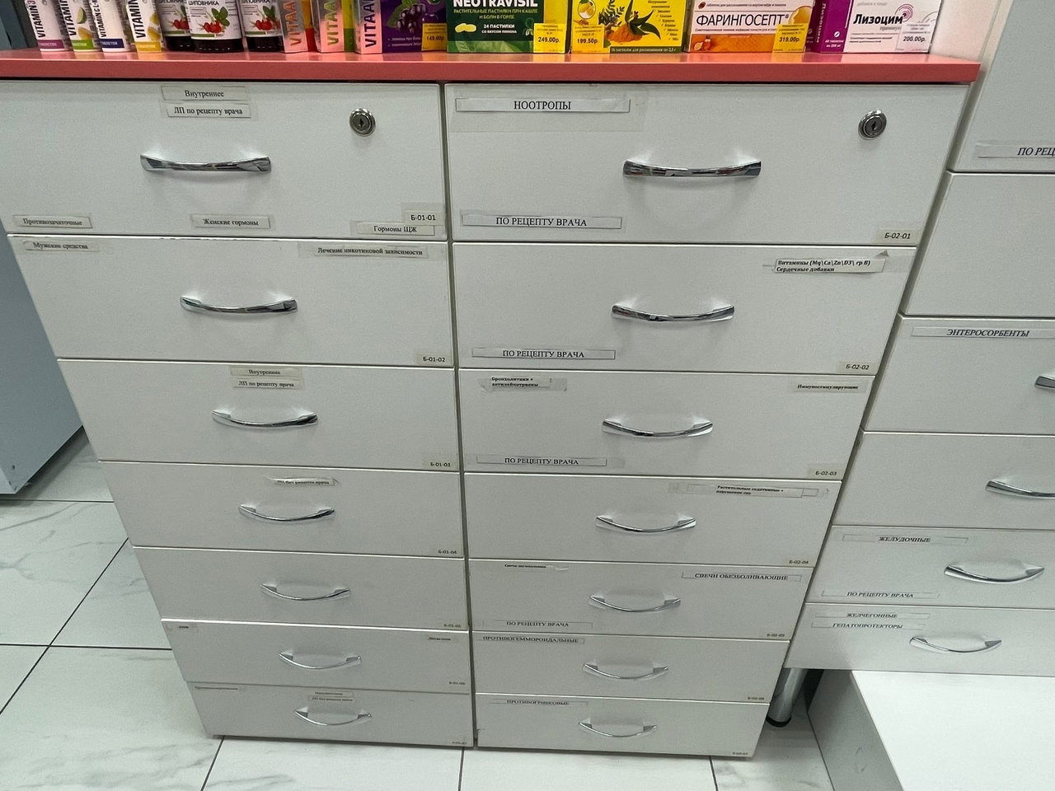
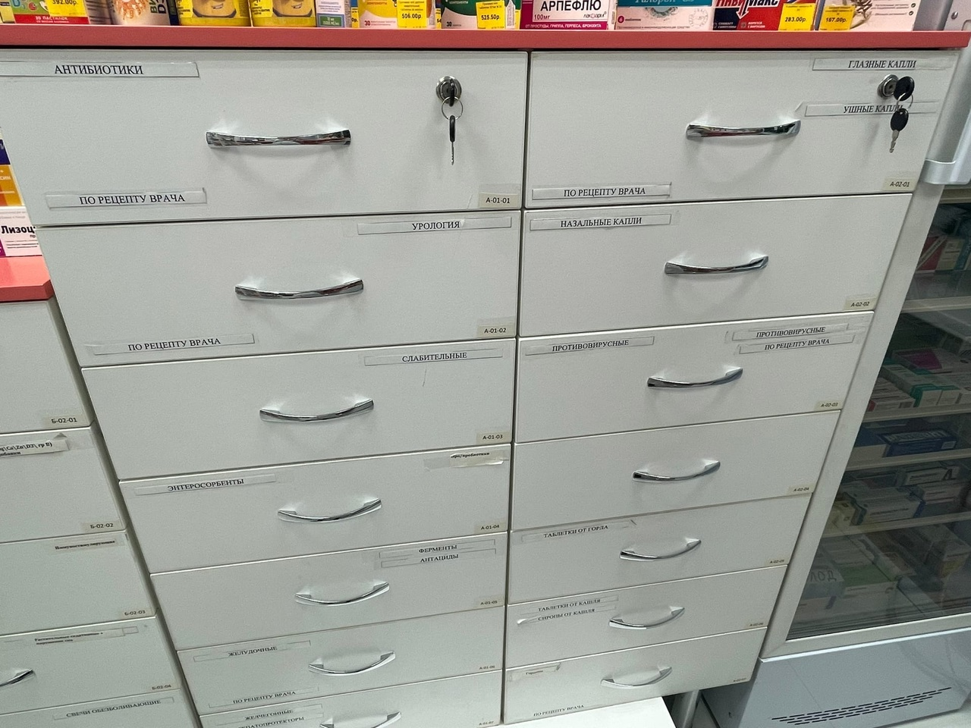

Slide 14
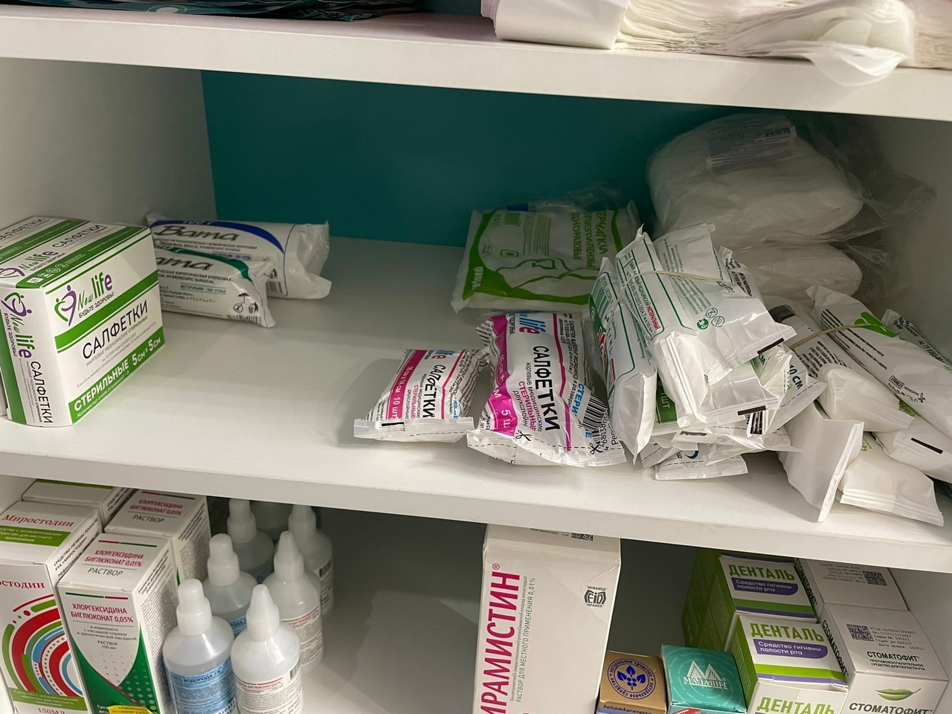
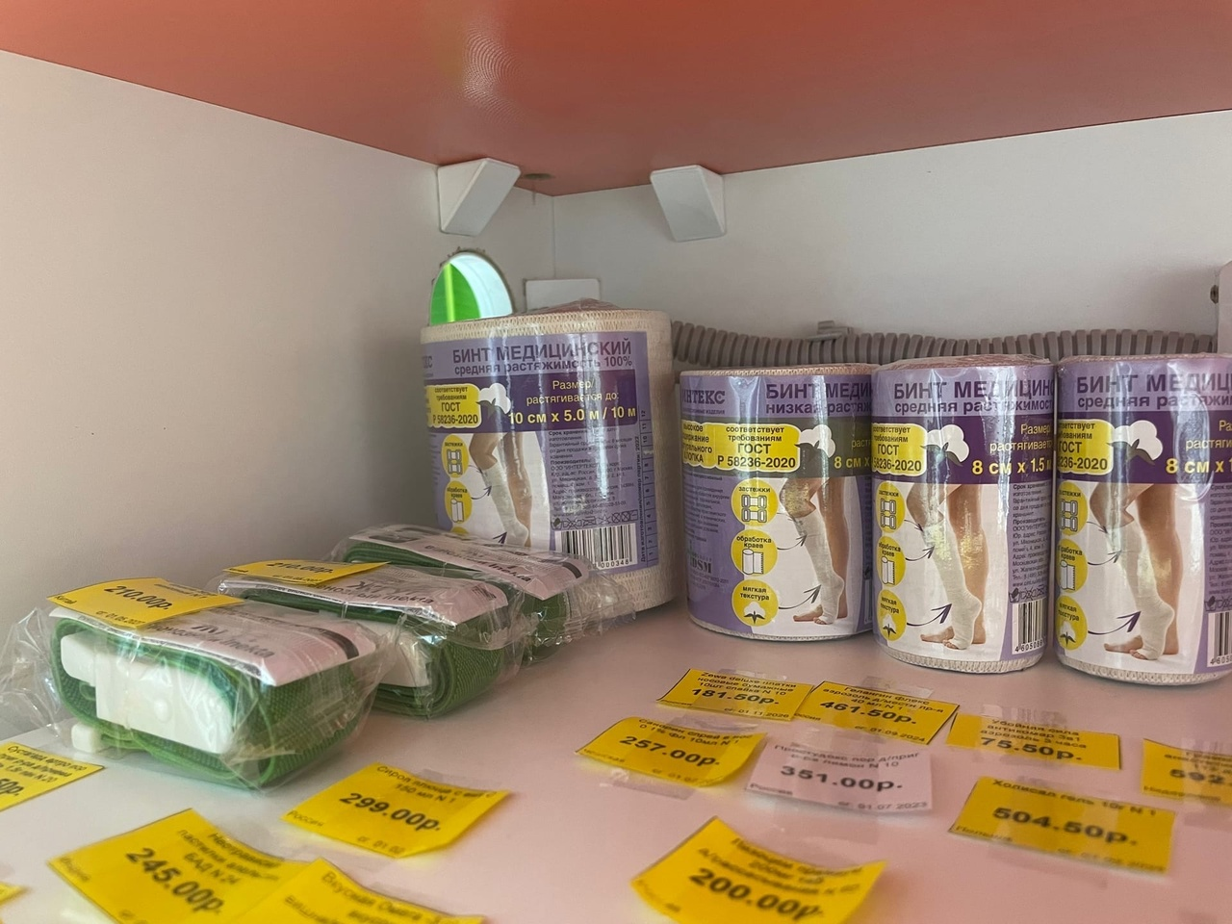
Шкафы для хранения перевязочного материала:

Slide 15
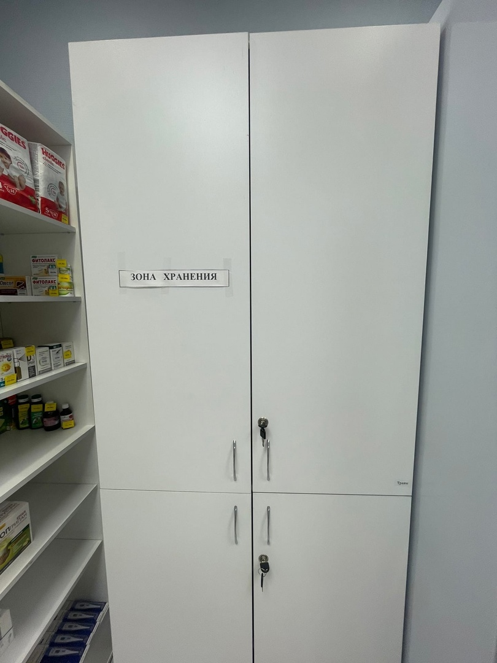
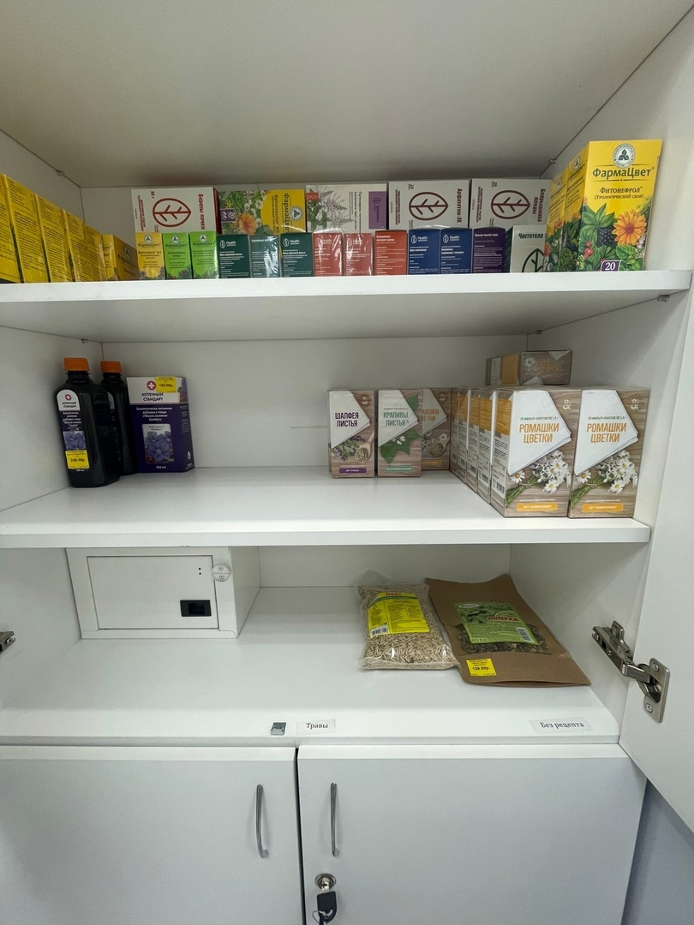
Шкафы для хранения растительного Лс:

Slide 16
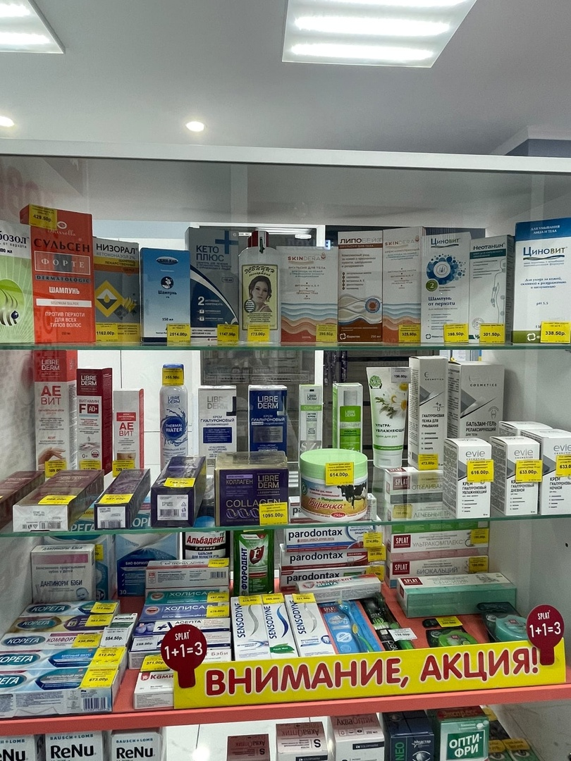
Шкафы для хранения парафармацевтической продукции:

Slide 17
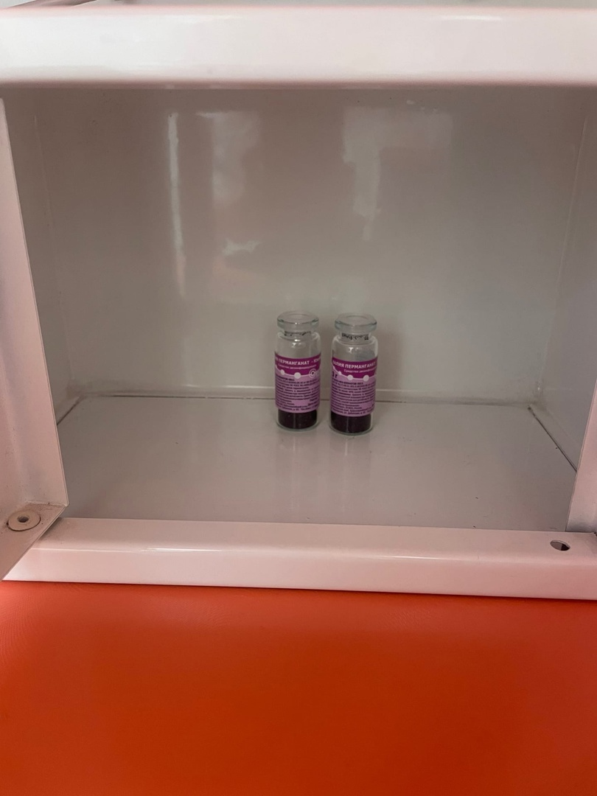
Шкаф для хранения огнеопасных веществ:

Slide 18
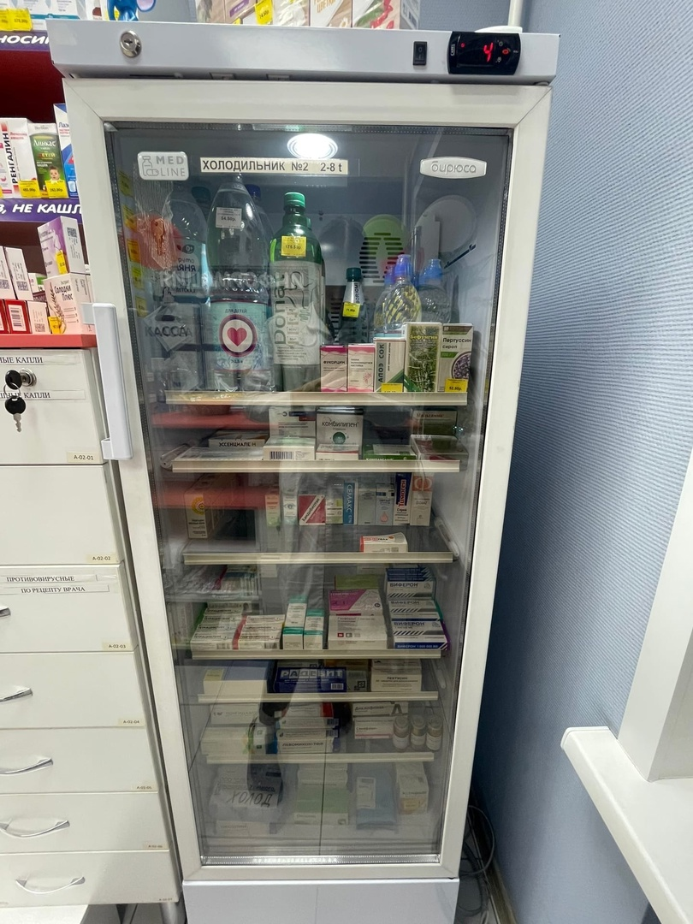
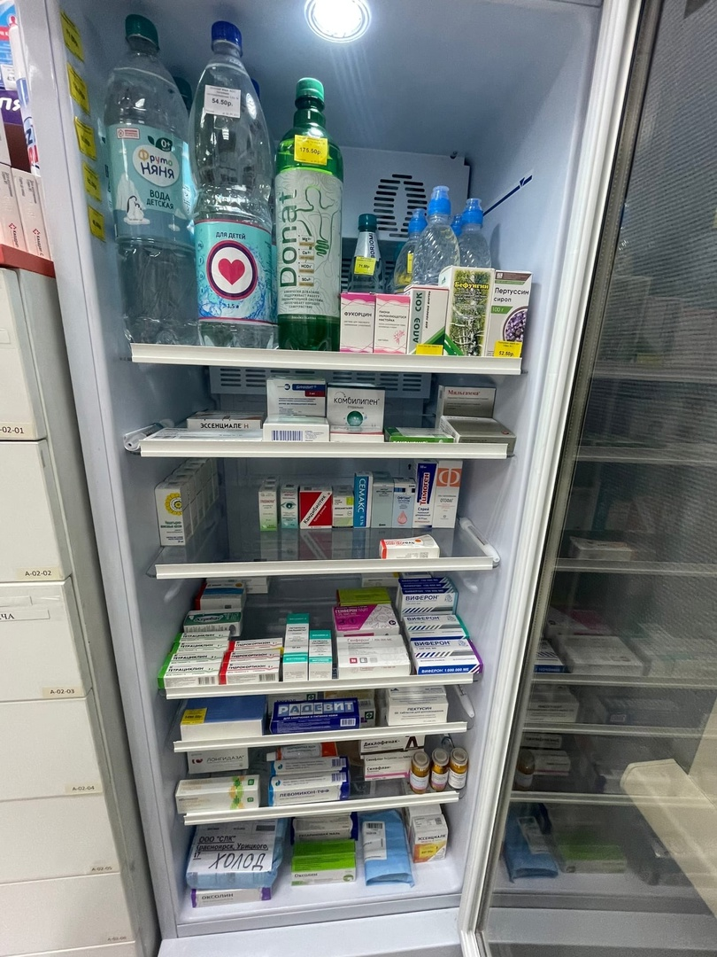
Холодильник:

Slide 19
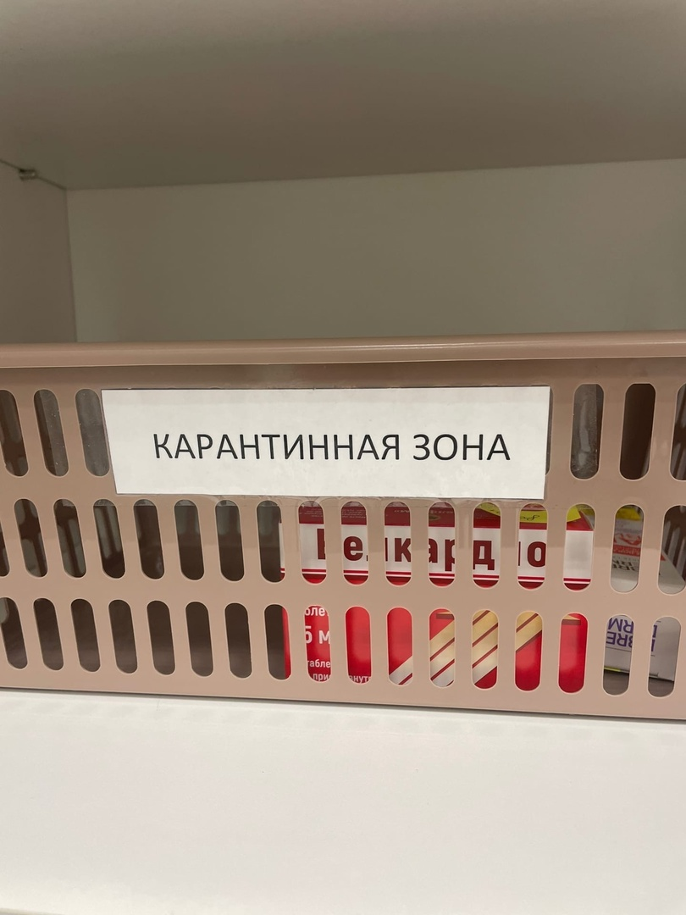
Карантинные зоны:

Slide 20
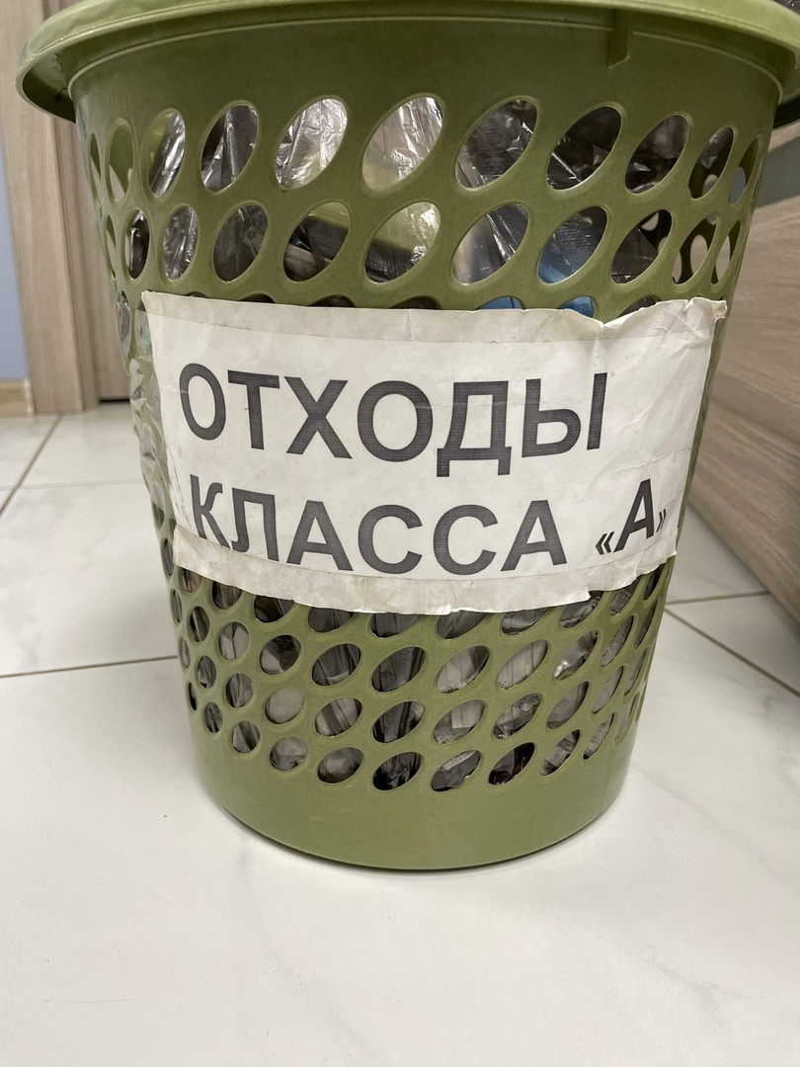
Тара для сбора медицинских отходов:

Slide 21
Спасибо за внимание!

